Slide 1
Khởi động:
- Em hãy tạo thư mục LOP5, bên trong là thư mục con tên: LOP5A, LOP5B.
-Bên trong thư mục LOP5A tạo thư mục con TO1, TO2, TO3 rồi sao đó sao chép thư mục TO1, TO2, TO3 vào thư mục LOP5B.

Slide 2
Bài 2: Luyện tập (Tiết 2)

Slide 3
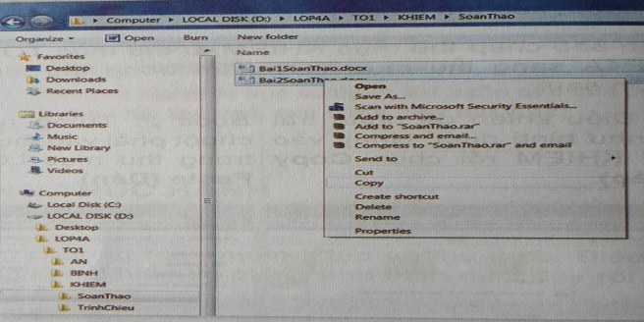
B. HOẠT ĐỘNG ỨNG DỤNG, MỞ RỘNG
1. Điều khiển để ngăn trái, ngăn phải hiển thị như hình dưới đây. Thực hiện sao chép hai tệp Bai1SoanThao.docx và Bai2SoanThao.docx từ thư mục SoanThao, trong thư mục KHIEM của LOP4A sang thư mục LAN, trong thư mục TO2 của LOP5A theo hướng dẫn.
- Bước 1: Trong ngăn phải, nhấn giữ phím Shift đồng thời nháy chọn hai tệp Bai1SoanThao và Bai2SoanThao, nháy chuột phải rồi chọn Copy.
- Bước 2: Trong ngăn trái, nháy chuột phải vào thư mục SOANTHAO rồi chọn Paste.

Slide 4
2. Thảo luận với bạn em các thao tác cần làm trước khi quyết định xóa thư mục LOP4A.

Slide 5
3.
Em hãy tạo thư mục HOC TAP, bên trong là thư mục con tên: TOAN, TIENG VIET, TIN HOC, trong thư mục TOAN tạo thư mục con LY THUYET, THUC HANH. Tạo một tệp văn bản tên Baisoan.docx vào thư mục LY THUYET. Sau đó sao chép thư mục LY THUYET, THUC HANH vào thư mục TOAN, TIENG VIET, TIN HOC.
- Xóa thư mục HOC TAP.

Slide 6
Củng cố:
- Em hãy tạo thư mục tên em, bên trong là thư mục con tên: VE, SOAN THAO, TRINH CHIEU, trong thư mục VE tạo thư mục con LY THUYET, THUC HANH.
- Sau đó sao chép thư mục LY THUYET, THUC HANH vào thư mục VE, SOAN THAO, TRINH CHIEU.Rồi đỏi tên thư mục TIN HOC.

Slide 7




Tiết học tin học hôm nay kết thúc.
THANK YOU!

